Slide 1


Министерство транспорта Архангельской области
Перспективы развития аэропортов Архангельской области
Министр транспорта Архангельской области
Кривов Вадим Иванович
17 марта 2016 года

Slide 2

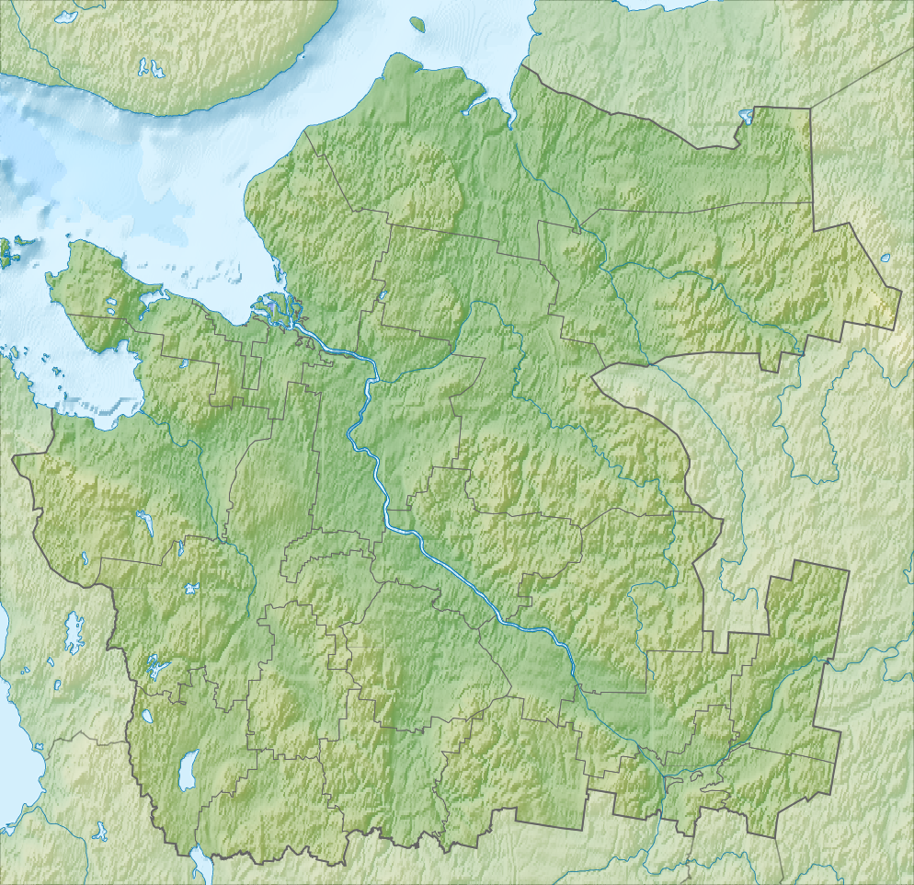


Министерство транспорта Архангельской области
Долгощелье
Койда
Мезень
Верхняя Золотица
Ручьи
Сояна
Мосеево
Летняя Золотица
Каменка
Сафоново
Лешуконское
Соловки
Лопшеньга
Пертоминск
Архангельск
Ценогора
Пурнема
Васьково
Койнас
Вожгора
Онега
Олема
Карпогоры
Шенкурск
Верхняя Тойма
Каргополь
Вельск
Котлас
– действующие маршруты
– перспективные маршруты
– Арктическая зона РФ
действующие
к восстановлению
Сеть местных воздушных линий Архангельской области

Slide 3
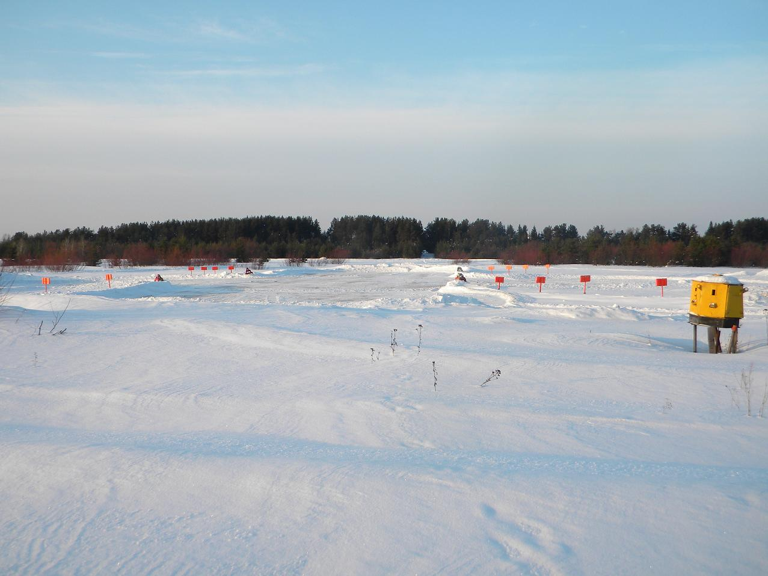
Министерство транспорта Архангельской области

Slide 4
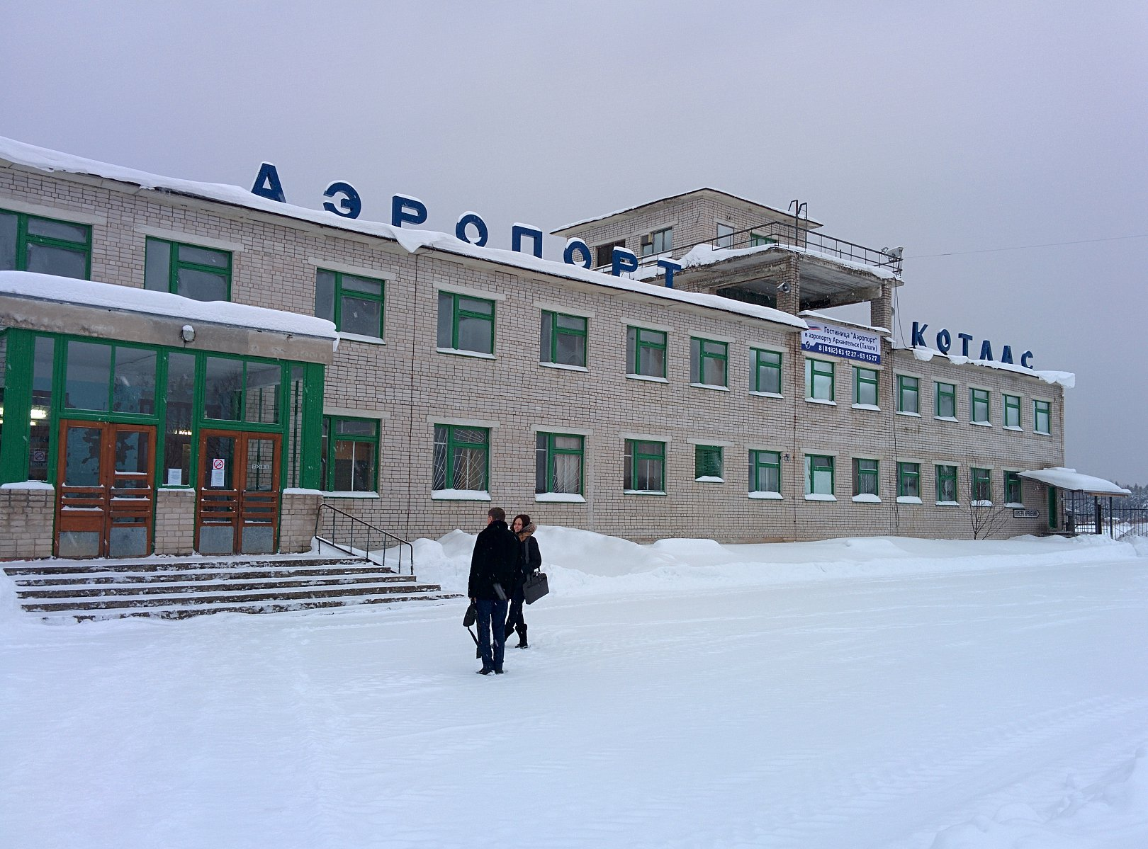
Министерство транспорта Архангельской области

Slide 5
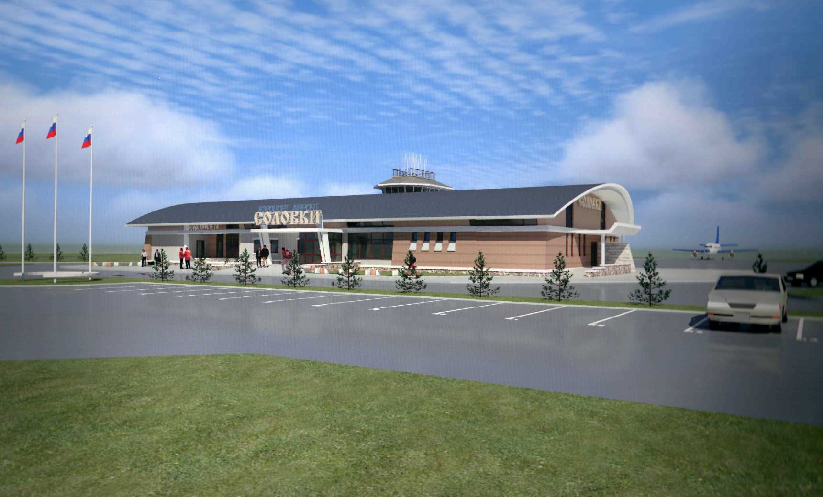
Министерство транспорта Архангельской области

Slide 6
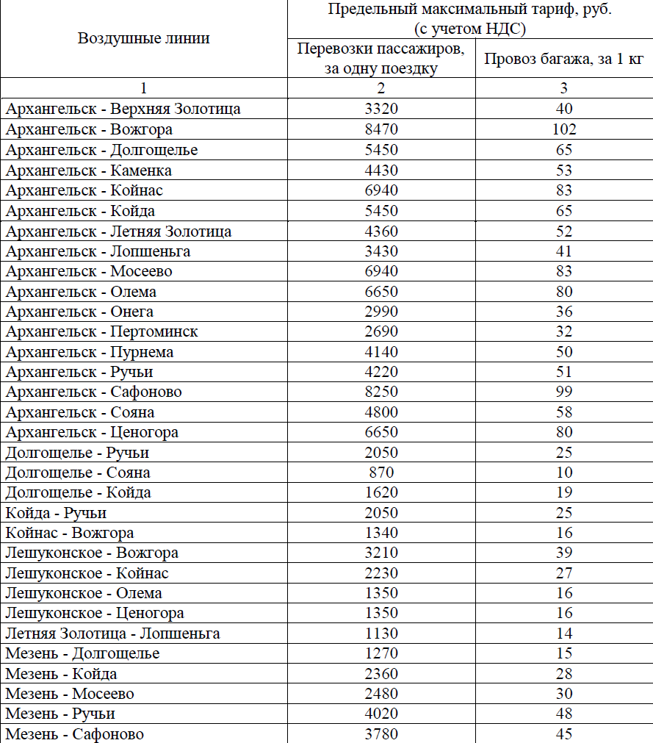
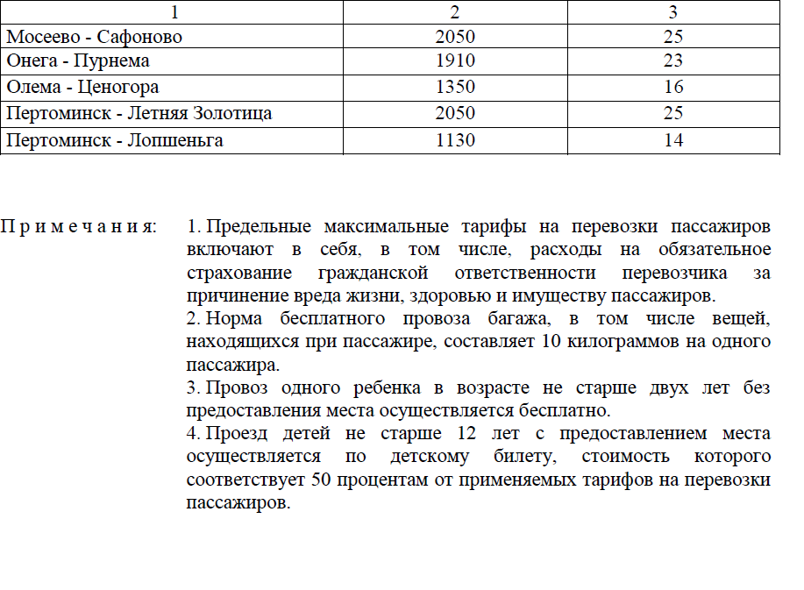
Министерство транспорта Архангельской области

Slide 7
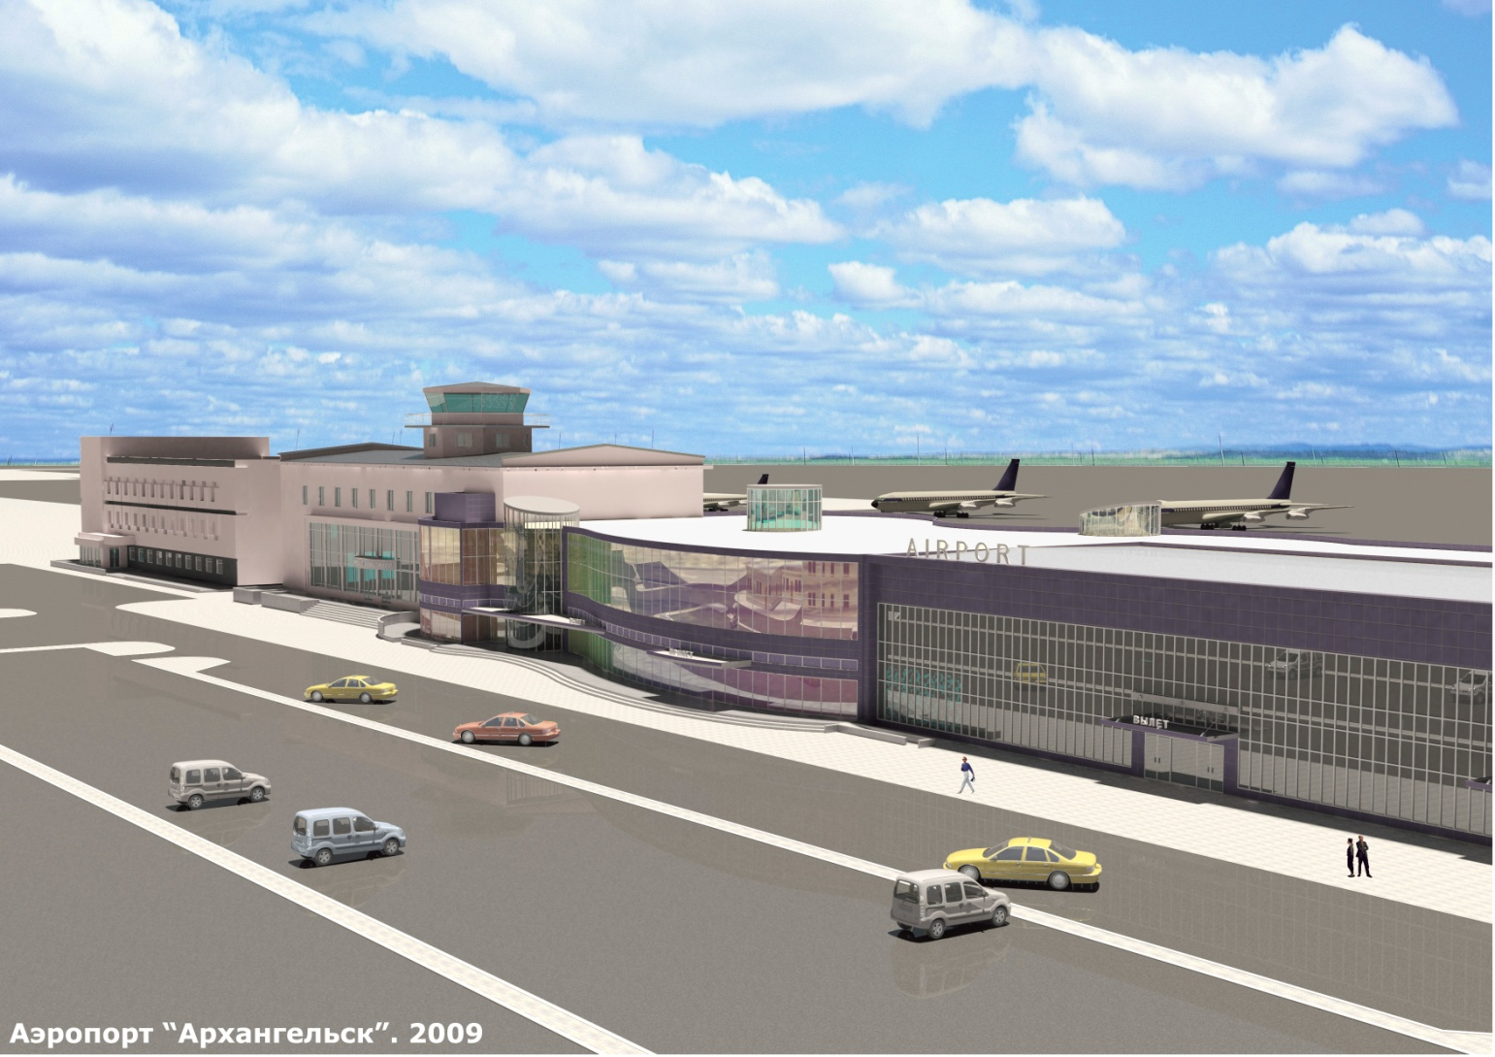
Рис 8. Перспективное изображение зданий со стороны привокзальной площади.
Министерство транспорта Архангельской области
Перспективное изображение аэровокзального комплекса аэропорта «Архангельск»

Slide 8
Министерство транспорта Архангельской области
Спасибо за внимание!
17 марта 2016 года

